Slide 1
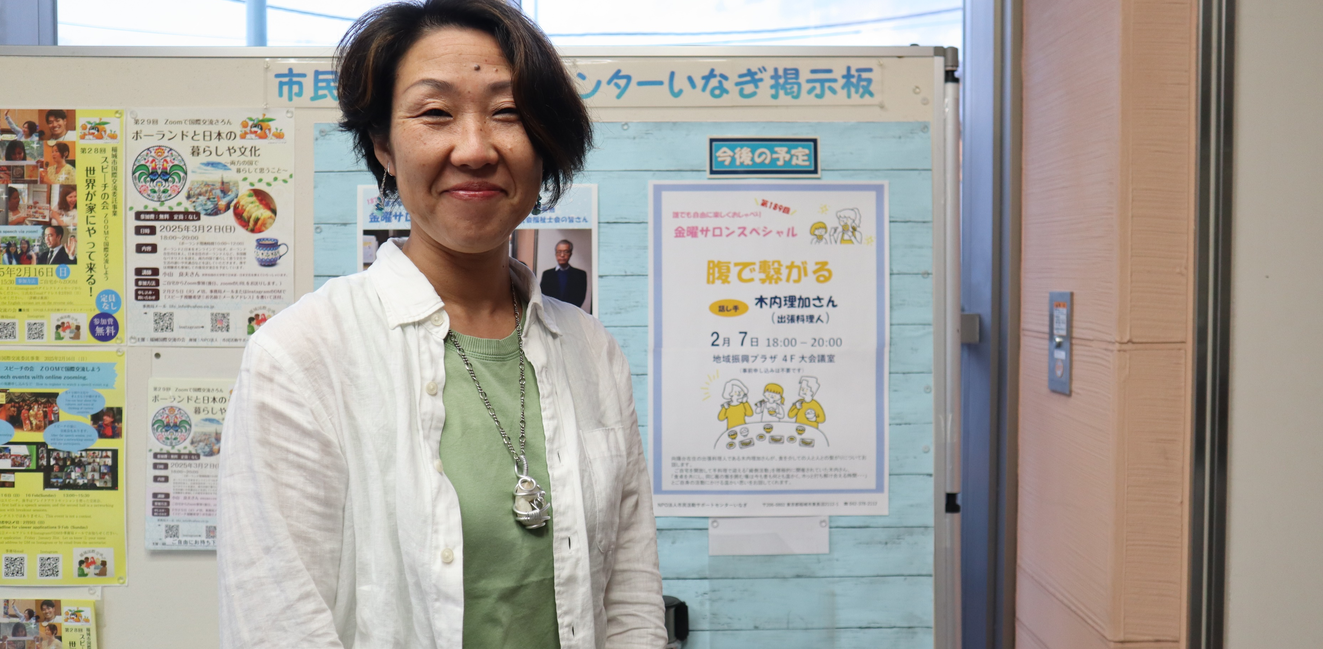


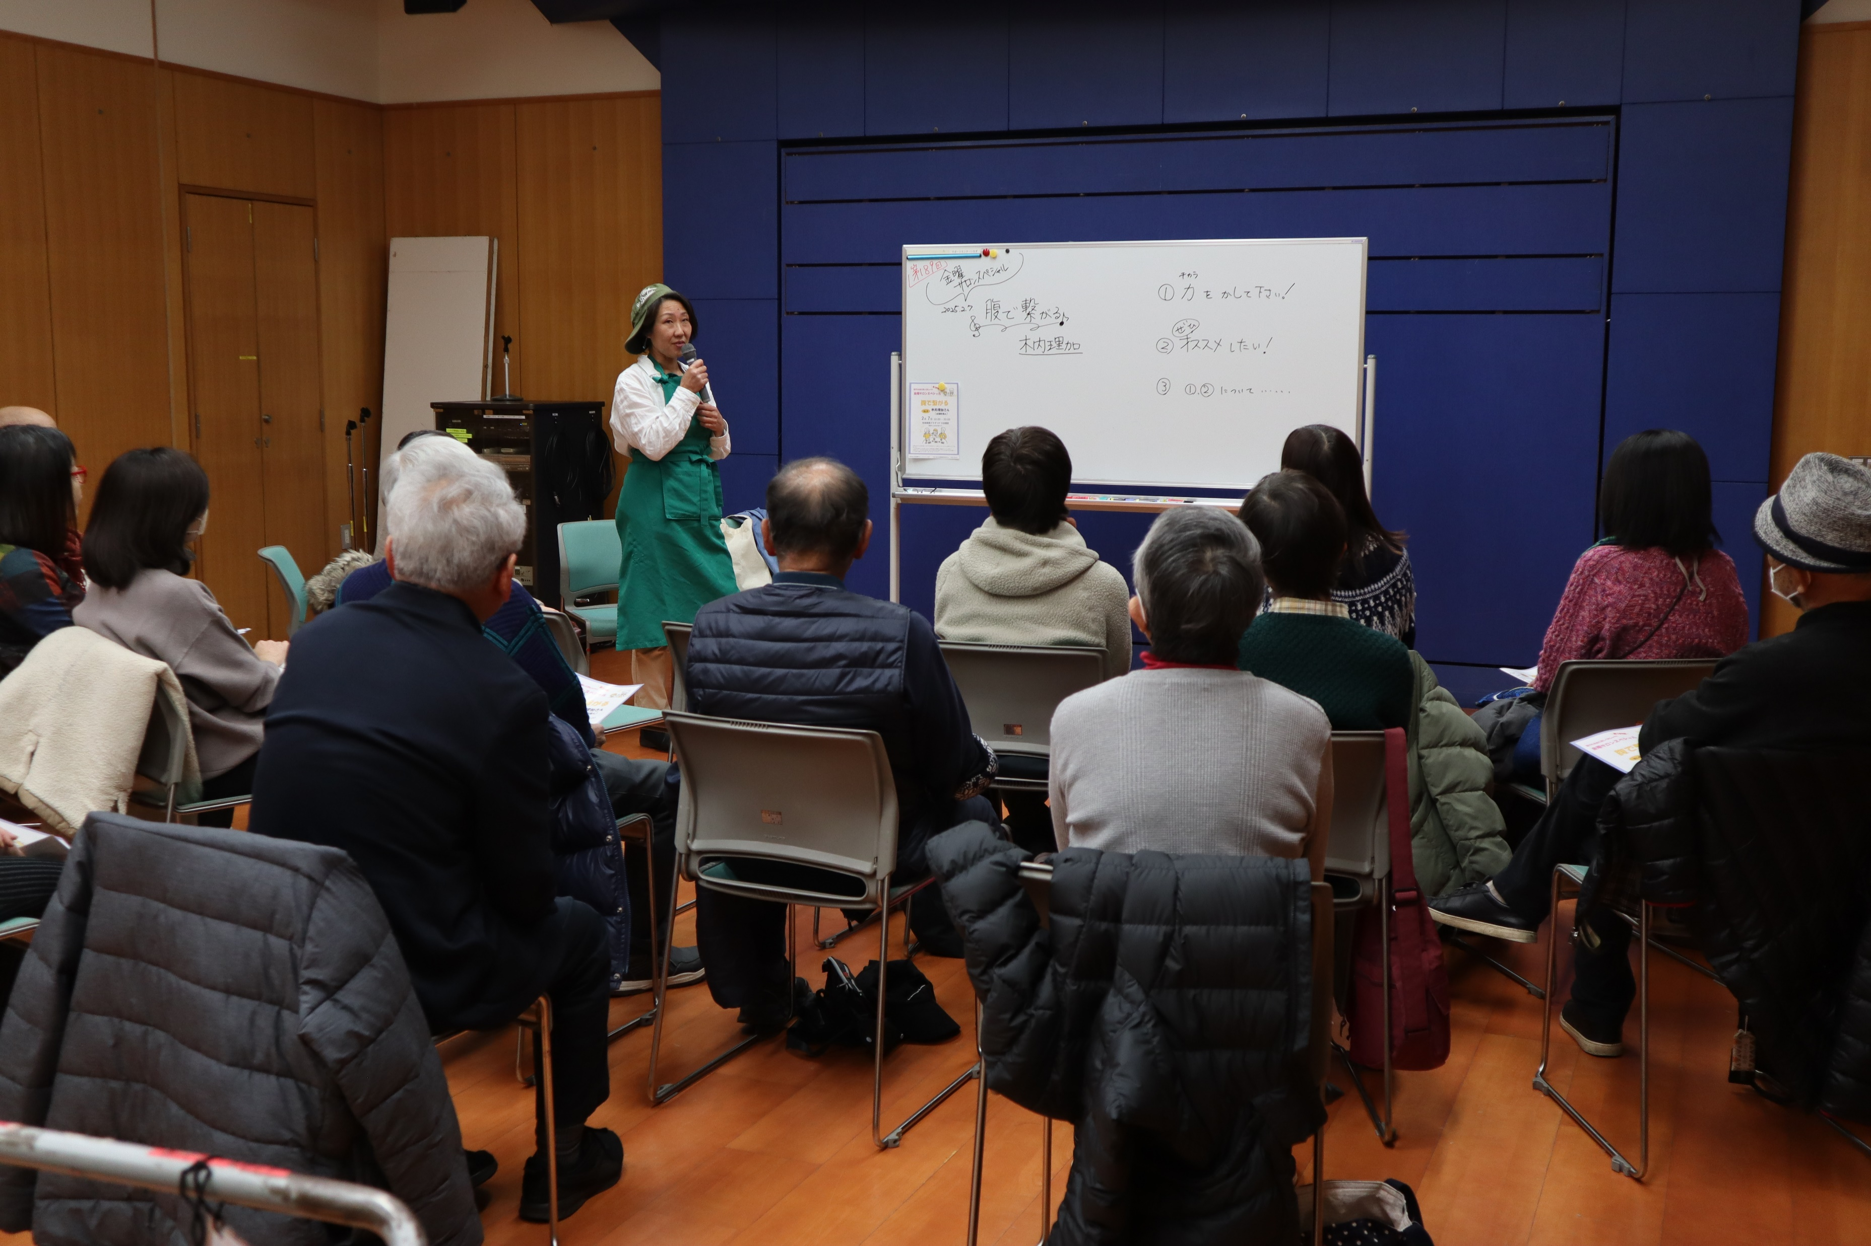

誰でも自由に楽しくおしゃべり
金曜サロンスペシャル
189回
出張料理人
xx xxさん
腹で繋がる
腹で繋がる
２月の金曜サロンスペシャルは、ｘｘｘｘｘｘｘｘｘｘｘｘｘｘｘｘｘｘｘｘｘｘｘｘｘｘｘｘｘｘｘｘｘｘｘｘｘｘｘｘｘｘｘｘｘｘｘｘ
ｘｘｘｘｘｘｘｘｘｘｘｘｘｘｘｘｘｘｘｘｘｘｘｘｘｘｘｘｘｘｘｘｘｘｘｘｘｘｘｘｘｘｘｘｘｘｘｘｘｘｘｘｘｘｘｘｘｘｘｘｘｘｘｘｘｘｘｘｘｘｘｘｘｘｘ
今回、第1部は、木内さんが提示した「力をかしてください！」「ぜひオススメしたい！」というテーマで、参加者がお隣同士２人一組で自由におしゃべりをして、それについて発表してみんなで話を広げていくということから始まりました。
木内さん曰く「飲食なしで縁側体験」というチャレンジも、参加者の交流コミュニケーション力とも相まってとても盛り上がりました。
第２部では、木内さんの原風景についてや、これまで過ごしてきた環境、経験についてのお話をされ、食は誰にも共通で、食を通じて話がつながり、人と人ともつながるという、ご自身の活動にかける温かい思いをお話しくださいました。
市民活動サポートセンターブログ
https://i-inagi-support.org/

Slide 2


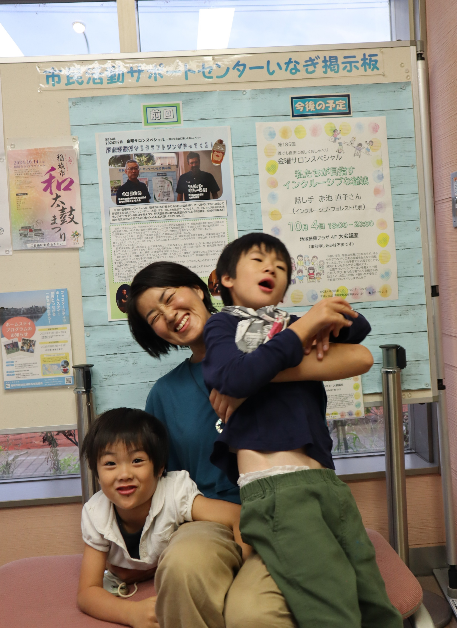


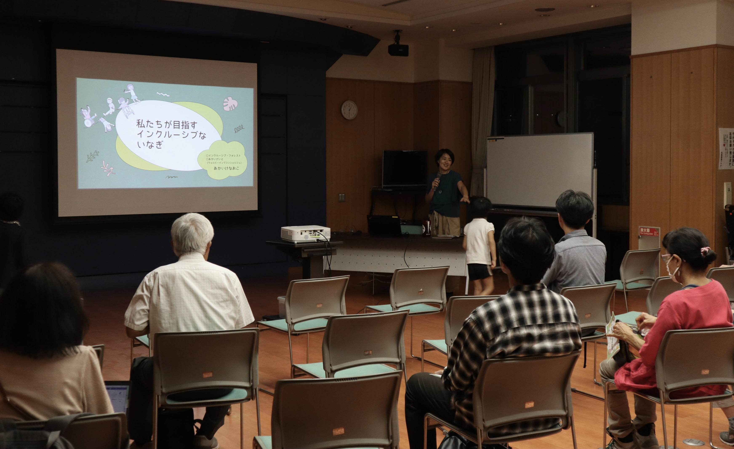
185回
金曜サロンスペシャル
インクルーシブ・フォレスト代表
赤池 直子さん
私たちが目指す
インクルーシブな稲城
私たちが目指す
インクルーシブな稲城
今回の金曜サロンスペシャルは、「ｘｘｘｘｘｘｘｘｘｘｘｘｘ」と題して、ｘｘｘｘｘｘｘｘｘｘｘｘｘｘｘｘｘｘｘｘｘｘｘｘｘｘｘｘｘｘｘｘｘｘｘｘｘｘｘｘｘｘｘｘｘｘｘｘｘｘｘｘｘｘｘｘｘｘｘｘｘｘｘｘｘｘｘｘｘｘｘｘｘｘｘｘｘｘｘｘについてお話しくださいました。
超希少染色体異常による重度知的障害・運動発達遅延の長男と、運動神経抜群の次男と、全く違う子ども２人をどうやって育て、楽しませられるか？という悩みをきっかけとして、障害の重い子も軽い子もない子も大人も“ ごちゃまぜ ”なインクルーシブな学びと遊びを通して仲間を増やしていく活動を始めたとのことです。
年齢、性別、障害の有無にかかわらず、ゆるやかなつながりのある地域を皆で目指すことは、全ての子育てを応援することや、防災減災にもつながる大切な視点であること。まずは大人が自分を好きになる、本当の自分を取り戻すことが大事であること。それらを実現していくために、公園やプレーパークで違いを越えて一緒に遊び、学び、育ち合う場づくりを続けていくことをお話しされました。
当日、会場には２人のお子さんも同席して、参加者の人たちに見守られながら会が進んでいきました。
また、赤池さんの話を聞いてつながりたいと、埼玉から長時間かけて参加してくれた人たちもいました。
後半は、赤池さんも参加してくれた人たちとつながりたいということで、参加者の自己紹介タイムとして話し手、参加者ともに有意義な時間を過ごすことができました。
皆さん、赤池さんの活動に共感し、今後の活躍に期待をしている様子でした。
市民活動サポートセンターブログ
https://i-inagi-support.org/

